Slide 1

Musik von: https://www.gemafreie-musik-online.de
Schnuppern nach Voranmeldung +43284252303
www.hakwt.at www.wirtschaft.ac
www.digbiz.at

Slide 2

So kommst du zu uns:
Aufnahme in die HAS:
positives Zeugnis 4. Kl. Gymnasium
positives Zeugnis 4. Kl. NMS
(mind. Befriedigend im grundlegenden Bereich/Standard in allen diff. Pflichtgegenständen)
Oder Aufnahmeverfahren!
Aufnahme in die HAK:
positives Zeugnis 4. Kl. Gymnasium
positives Zeugnis 4. Kl. NMS
(pos. Beurteilung aller differenzierten Pflichtgegenstände in der Vertiefung/Standard AHS)
Oder Aufnahmeverfahren!

Slide 3





PRAXIS-HAK
Digital Business/digBiz
Wirtschaftliche Ausbildung
Allgemeinbildung
Zwei lebende Fremdsprachen
300 h Praktikum
Wirtschaftliche Ausbildung
Allgemeinbildung
Digitale Technologien
Eine lebende Fremdsprache
300 h Praktikum
Ab dem 3. Jahrgang
Ab dem 1. Jahrgang
Erweiterungsbereiche = Module
Neuer Lehrplan
E-Business.Entrepreneurship
  Logistik.International
  Lebensmittel.Holz
  Gesundheitsmanagement.Sport
!
Individuelle Erweiterung
in der Schwerpunktwoche
!

Slide 4



Individuelle
Schwerpunkt- setzung
Lehrausgänge, Exkursionen, Workshops, Vorträge, Zusatzausbildungen,
„learning by doing“,…
Kleine Gruppen
Personal Healthcare,
Start-Ups, Grafikdesign, Eventmanagement, Karriereplanung,…
Schwerpunkt-
woche
Jedes Schuljahr
3 Schwerpunkte
zur Wahl
Kreativ Design
Sport u. Bewegung
Umwelt u. Gesundheit

Slide 5
PRAXIS-HAK
Digital Business/digBiz
Wirtschaftliche Ausbildung
Allgemeinbildung
Zwei lebende Fremdsprachen
300 h Praktikum
Wirtschaftliche Ausbildung
Allgemeinbildung
Digitale Technologien
Eine lebende Fremdsprache
300 h Praktikum
Ab dem 3. Jahrgang
Ab dem 1. Jahrgang
Erweiterungsbereiche:
Neuer Lehrplan
E-Business & Entrepreneurship
  Logistik und Internationales
  Lebensmittel und Holz
  Gesundheitsmanagement.Sport
!
Individuelle Erweiterung
in der Schwerpunktwoche
!

Slide 6
Lehrplan der Handelsakademie
Lehrplan für Digital Business
Pflichtgegenstände | Wochenstunden / Jahrgang
A.1 Stammbereich | I. | II. | III. | IV. | V. | Summe
1 Persönlichkeit und Bildungskarriere |  |  |  |  |  | 23
1.1 Religion | 2 | 2 | 2 | 2 | 2 | 10
1.2 Persönlichkeitsbildung und soziale Kompetenz | 2 |  |  |  |  | 2
1.3 Business Behaviour |  | 1 | 1 | 1 |  | 3
1.4 Bewegung und Sport | 2 | 2 | 2 | 1 | 1 | 8
2 Sprachen und Kommunikation |  |  |  |  |  | 40
2.1 Deutsch | 3 | 3 | 3 | 2 | 3 | 14
2.2 Englisch einschließlich Wirtschaftssprache | 3 | 3 | 2 | 3 | 3 | 14
2.3 Lebende Fremdsprache | 2 | 3 | 3 | 2 | 2 | 12
3 Wirtschaft und Management |  |  |  |  |  | 54
3.1 Betriebswirtschaft | 3 | 3 | 3 | 3 | 2 | 14
3.2 Unternehmensrechnung | 3 | 3 | 3 | 3 | 2 | 14
3.3 Business Training, Projektmanagement, Übungsfirma und Case Studies |  | 2 | 2 | 3 | 1 | 8
3.4 Wirtschaftsinformatik |  | 1 | 2 | 2 | 1 | 6
3.5 Officemanagement und angewandte Informatik | 2 | 2 | 2 |  |  | 6
3.6 Recht |  |  |  | 3 |  | 3
3.7 Volkswirtschaft |  |  |  |  | 3 | 3
4 Gesellschaft und Kultur |  |  |  |  |  | 12
4.1 Politische Bildung und Geschichte (Wirtschafts- und Sozialgeschichte) |  | 1 | 2 | 2 |  | 5
4.2 Geografie (Wirtschaftsgeografie) | 2 | 3 |  |  |  | 5
4.3 Internationale Wirtschafts- und Kulturräume |  |  |  |  | 2 | 2
5 Mathematik und Naturwissenschaften |  |  |  |  |  | 23
5.1 Mathematik und angewandte Mathematik | 2 | 2 | 2 | 3 | 2 | 11
5.2 Naturwissenschaften | 3 | 2 | 3 | 2 |  | 10
5.3 Technologie. Ökologie und Warenlehre |  |  |  |  | 2 | 2
Wochenstundenzahl Stammbereich | 29 | 33 | 32 | 32 | 26 | 152
(A.2) Pflichtgegenstände des schulautonomen Erweiterungsbereichs |  |  | 2 | 2 | 2 | 6
Gesamtwochenstundenzahl | 29 | 33 | 34 | 34 | 28 | 158
B. Pflichtpraktikum |  |  |  |  |  | 300
A. Pflichtgegenstände | Wochenstunden / Jahrgang
A.1 Stammbereich | I. | II. | III. | IV. | V. | Summe
1 Persönlichkeit und Bildungskarriere |  |  |  |  |  | 22
1.1 Religion | 2 | 2 | 2 | 2 | 2 | 10
1.2 Persönlichkeitsbildung und soziale Kompetenz | 2 | - | - | - | - | 2
1.3 Business Behaviour | - | - | 1 | 1 | - | 2
1.4 Bewegung und Sport | 2 | 2 | 2 | 1 | 1 | 8
2 Sprachen und Kommunikation |  |  |  |  |  | 26
2.1 Deutsch | 3 | 3 | 2 | 2 | 3 | 13
2.2 Englisch einschließlich Wirtschaftssprache | 3 | 3 | 2 | 2 | 3 | 13
3 Entrepreneurship - Wirtschaft & Management |  |  |  |  |  | 40
3.1 Betriebswirtschaft | 3 | 3 | 2 | 2 | 2 | 12
3.2 Unternehmensrechnung | 3 | 3 | 2 | 2 | 2 | 12
3.3 Wirtschaftsinformatik und Datenbanksysteme | 2 | 2 | 2 | - | - | 6
3.4 Officemanagement und angewandte Informatik | 2 | 2 | 2 | - | - | 6
3.5 Recht | - | - | - | 2 | - | 2
3.6 Volkswirtschaft | - | - | - | - | 2 | 2
4 Gesellschaft und Kultur |  |  |  |  |  | 8
4.1 Politische Bildung und Geschichte (Wirtschafts- und Sozialgeschichte) | - | 1 | 1 | 1 | - | 3
4.2 Geografie (Wirtschaftsgeografie) | 2 | 2 | - | - | - | 4
4.3 Internationale Wirtschafts- und Kulturräume | - | - | - | - | 1 | 1
5 Mathematik und Naturwissenschaften |  |  |  |  |  | 19
5.1 Mathematik und angewandte Mathematik | 2 | 2 | 2 | 3 | 2 | 11
5.2 Naturwissenschaften | 2 | 2 | 2 | 2 | - | 8
Wochenstundenzahl Stammbereich | 28 | 27 | 22 | 20 | 18 | 115
A.2 Erweiterungsbereich – Digital Business |  |  |  |  |  | 43
2.1 Betriebssysteme und Netzwerkmanagement | - | - | 2 | 2 | 2 | 6
2.2 Internet, Multimedia und Contentmanagement | 2 | 2 | 3 | 2 | 2 | 11
2.3 E-Business und E-Business-Center (Übungsfirma), Case Studies | - | - | 2 | 4 | 3 | 9
2.4 Angewandte Programmierung | 2 | 4 | 2 | - | - | 8
2.5 Softwareentwicklung und Projektmanagement | - | - | 1 | 4 | 4 | 9
Gesamtwochenstundenzahl | 32 | 33 | 32 | 32 | 29 | 158
B. Pflichtpraktikum |  |  |  |  |  | 300
3.3 Wirtschaftsinformatik und Datenbanksysteme | 2 | 2 | 2 | - | - | 6
3.4 Officemanagement und angewandte Informatik | 2 | 2 | 2 | - | - | 6
12
3.4 Wirtschaftsinformatik |  | 1 | 2 | 2 | 1 | 6
3.5 Officemanagement und angewandte Informatik | 2 | 2 | 2 |  |  | 6
12
A.2 Erweiterungsbereich – Digital Business |  |  |  |  |  | 43
2.1 Betriebssysteme und Netzwerkmanagement | - | - | 2 | 2 | 2 | 6
2.2 Internet, Multimedia und Contentmanagement | 2 | 2 | 3 | 2 | 2 | 11
2.3 E-Business und E-Business-Center (Übungsfirma), Case Studies | - | - | 2 | 4 | 3 | 9
2.4 Angewandte Programmierung | 2 | 4 | 2 | - | - | 8
2.5 Softwareentwicklung und Projektmanagement | - | - | 1 | 4 | 4 | 9
43
(A.2) Pflichtgegenstände des schulautonomen Erweiterungsbereichs |  |  | 2 | 2 | 2 | 6
6
18
55

Slide 7
Nur wenige Standorte
in Österreich
Waidhofen/Thaya

Slide 8
Digital Business (digBiz)
M
O
D
E
R
N
E
A
U
S
B
I
L
D
U
N
G
AKTUELLE Wirtschaftliche und gesellschaftliche Entwicklungen
Fundierte Allgemein-bildung
GLOBALE UND LOKALE
VERNETZUNGEN
Wirtschaftl. Verständnis
Beherrschung digitaler Technologien

Slide 9

HAK digBiz steht für:
Fundierte Wirtschaftsausbildung in den Kernfächern der Handelsakademie
Programme an betriebliche Anforderungen anpassen
Software- und Appentwicklung
Ideale Kombination aus technischer und wirtschaftlicher Ausbildung
Computernetzwerke verstehen und betreuen
Mediendesign und Websitegestaltung
Videoproduktion
und -schnitt
Social Media und Online Marketing

Slide 10

Mögliche Berufe mit digBiz
Multimedia Designer
Content Manager
EDV-Projektmanager
Informationsbroker
Webmaster
Datenmanager
Internetspezialist
Softwareentwickler
Netzwerkadministrator
E-Commerce-Experte

Slide 11

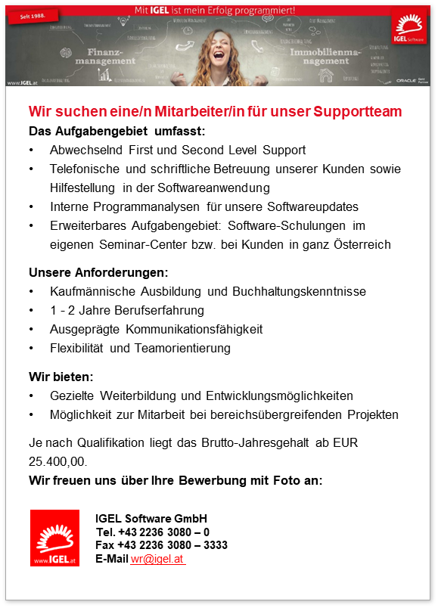
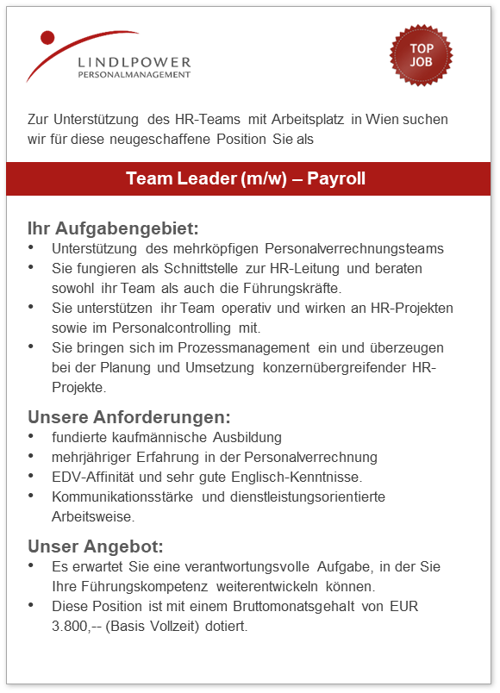

First & Second
Level Support
Vorbereitung der Bilanz
mit BMD NTCS
Interne Programmanalysen
Selbstständiges Führen
der Buchhaltungsagenden
Prozessmanagement
Marktanalyse
Personalcontrolling
Neukundenakquise
kompetente
Kundenbetreuung

Slide 12
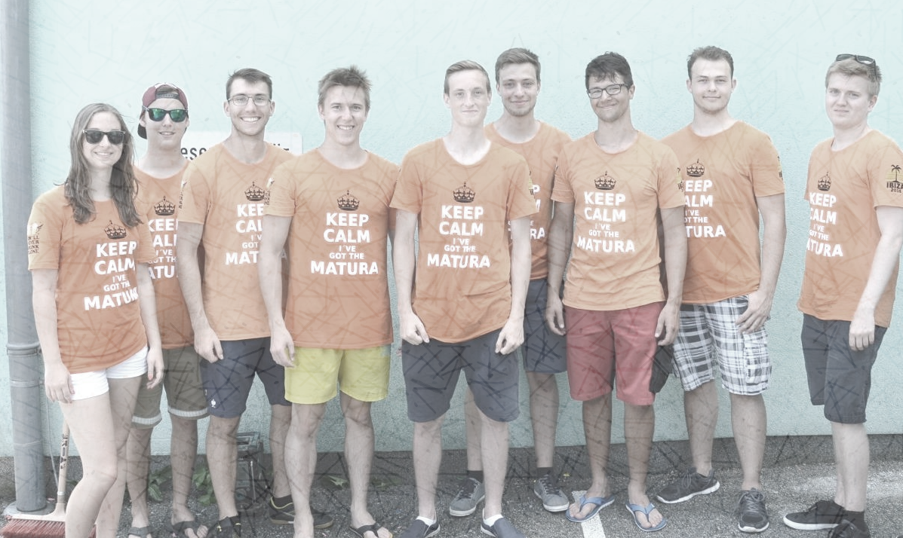
Reife- und Diplomprüfungszeugnis
= Ersatz der Unternehmerprüfung
sofortiger Berufseintritt
(Versicherungen, Banken, Verwaltung, Finanz- und Rechnungswesen,…)
Studienberechtigung
Universität
Fachhochschule
Kolleg
päd. Hochschule
Uni-Lehrgänge

Slide 13

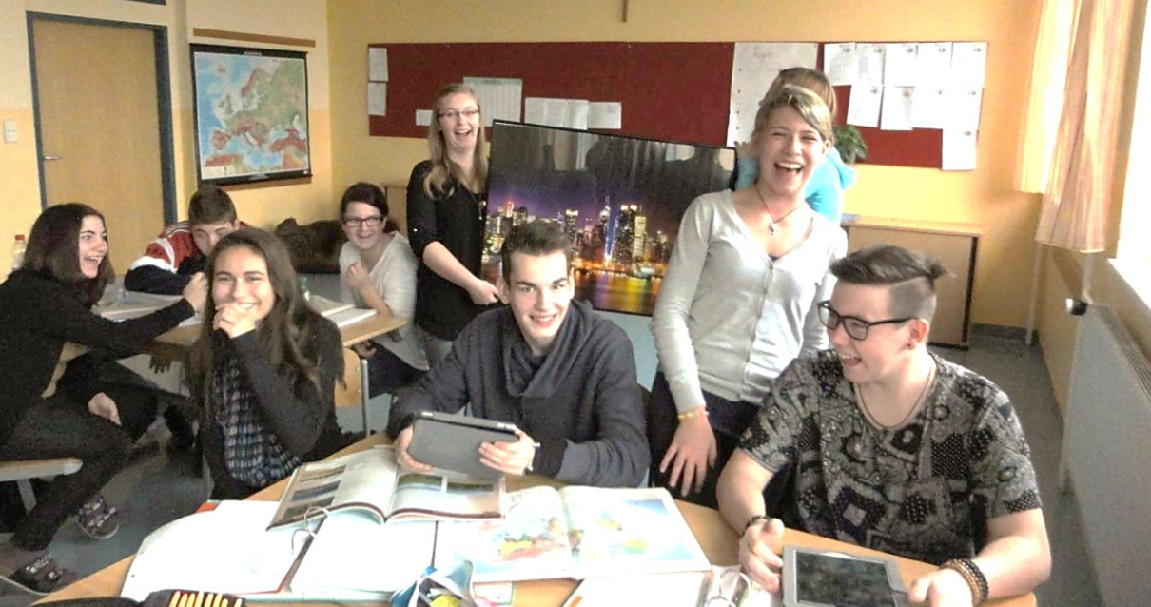
Praxis-Handelsschule
Fachschule für die Wirtschaft
Praxisbezug u. Betriebspraktika (150 h)
korrektes Benehmen und Kommunikation
eigenverantwortliches Arbeiten
Reduktion der Menge – mehr Übungsphasen
Einsatz neuester Technologien

Slide 14
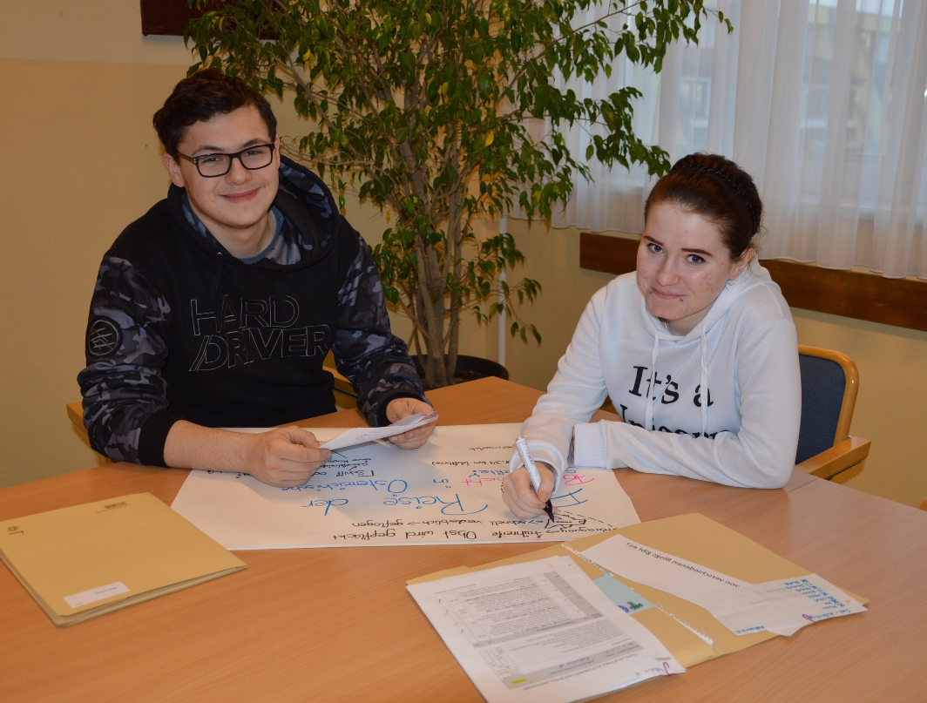
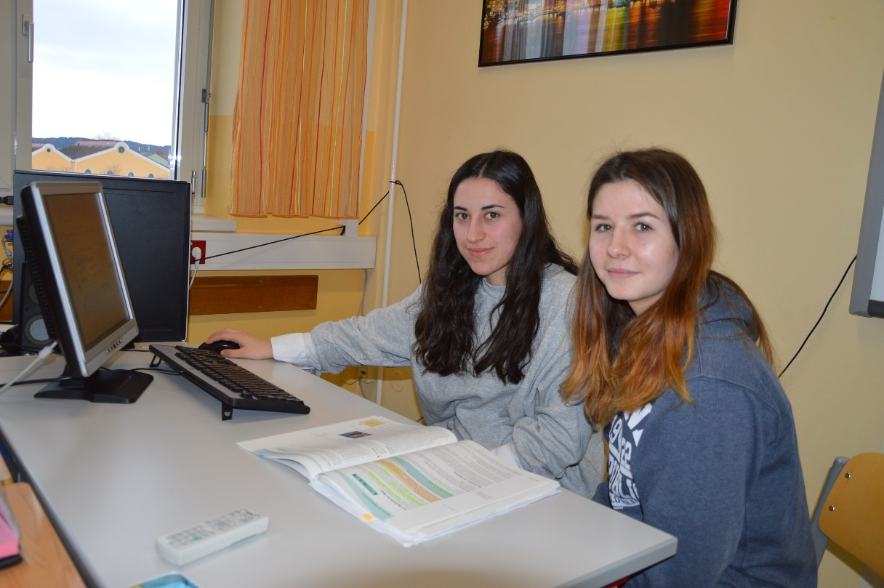
Abschluss der HAS
Einzelhandelskaufmann/-frau, Großhandelskaufmann/-frau, Verwaltungsassistent und Industriekaufmann/-frau,
unmittelbarer Berufseintritt / LEHRE (!)
alle Möglichkeiten der Weiterbildung
(SOB, Aufbaulehrgang, Altenpflege,..)

Slide 15

























und viele
mehr …

